Slide 1
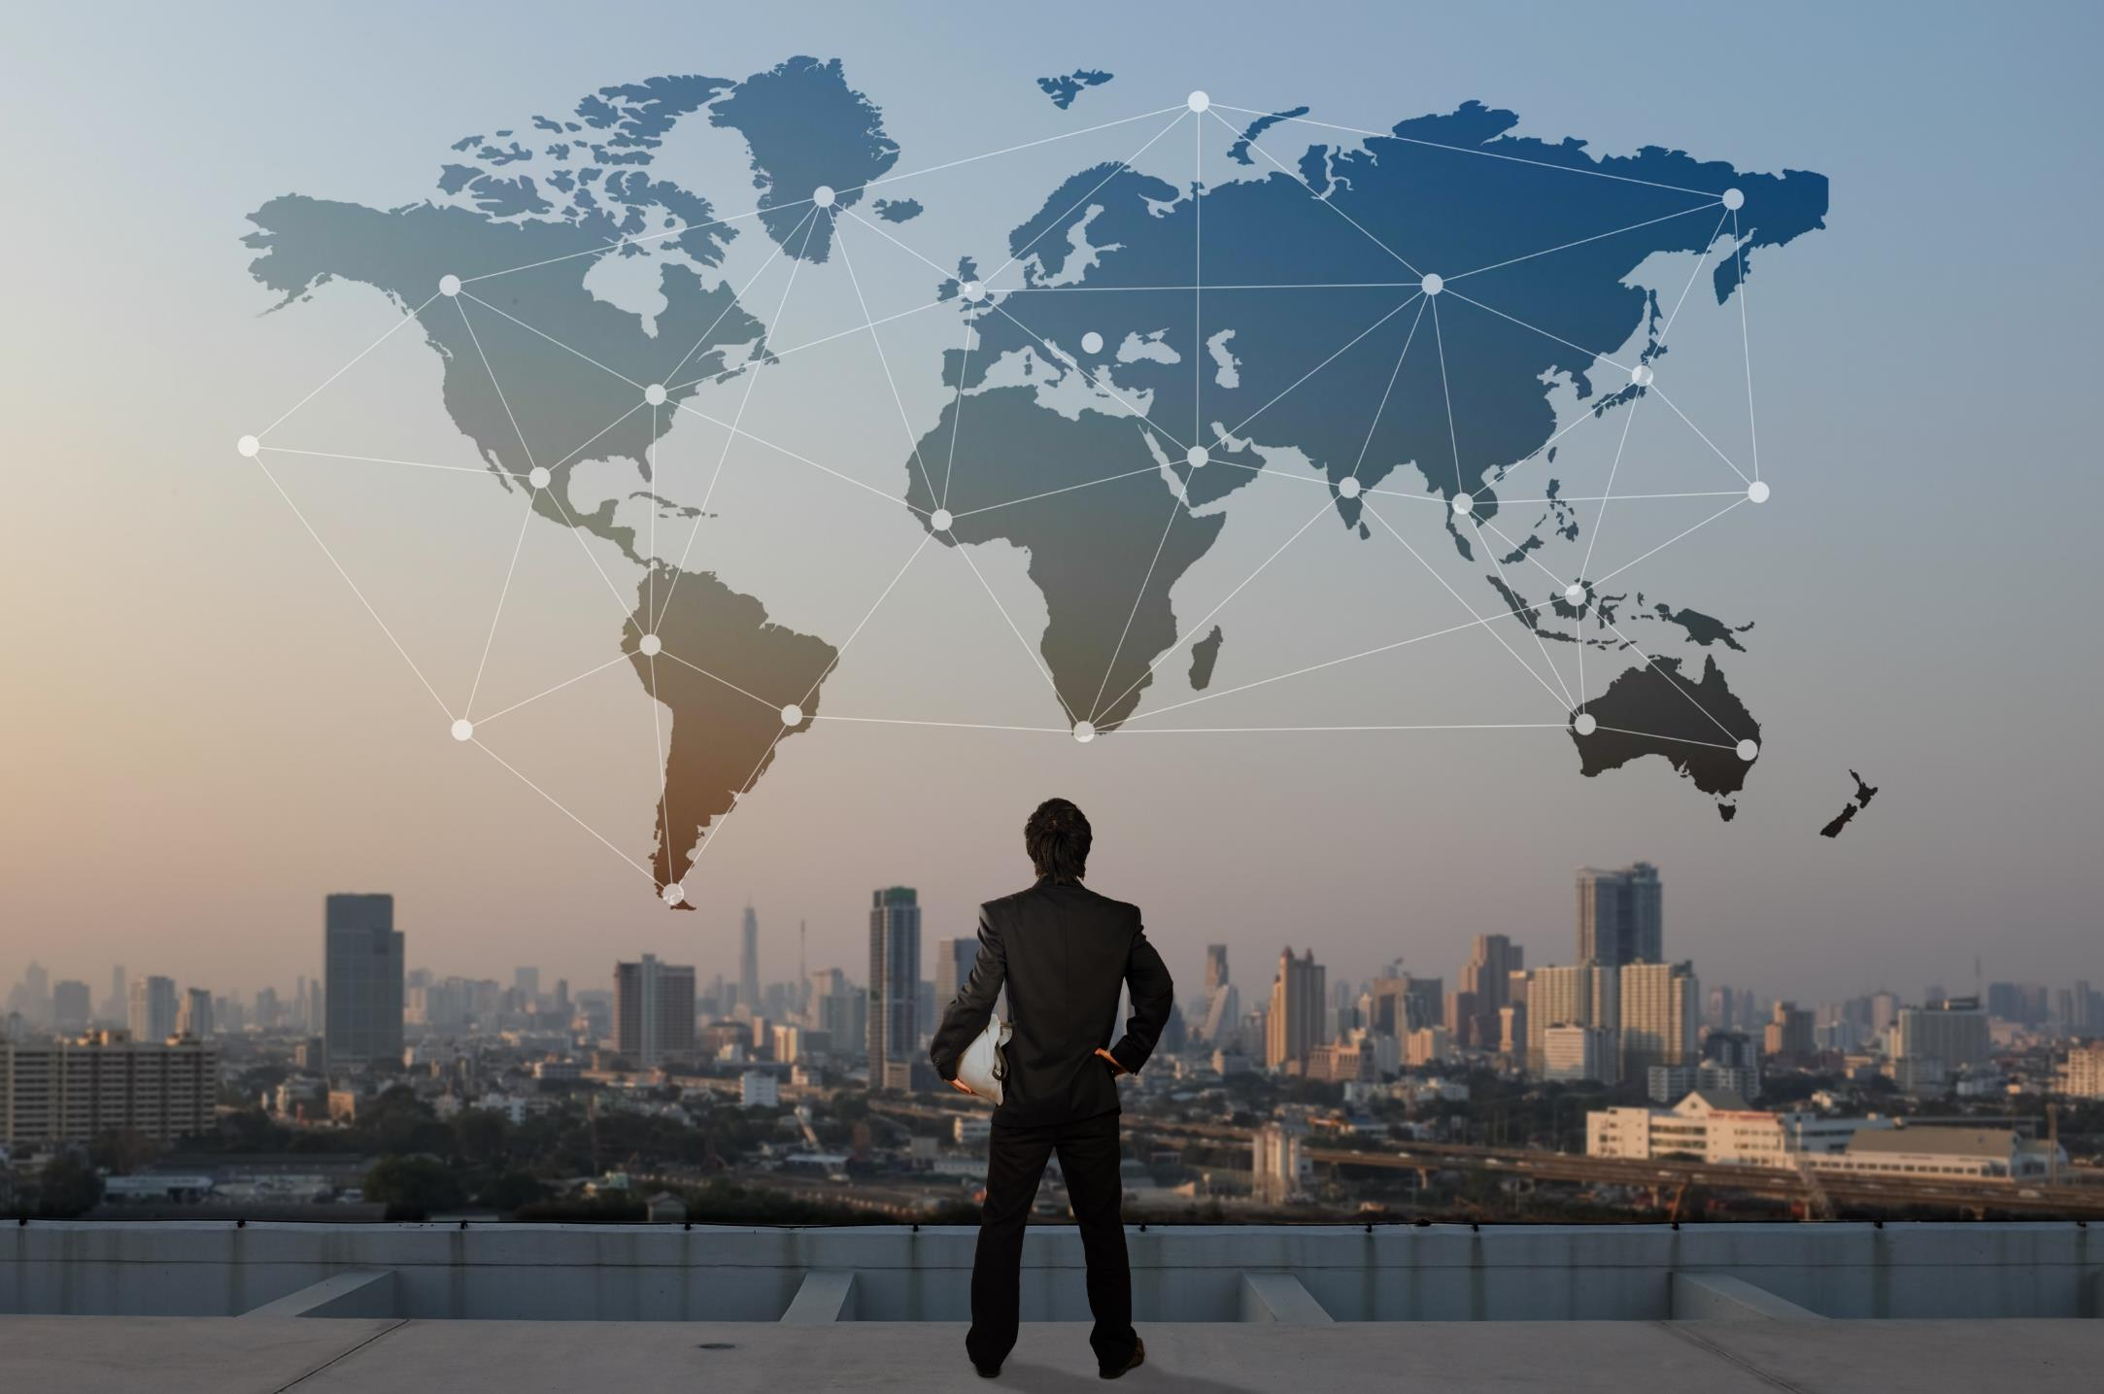

Presentation template by SlidesCarnival Photographs by Unsplash
VARFÖR HANDLAR VI MED VARANDRA?
DATUM | PLATS
Notes:
Handel är flöden av varor, tjänster och kompetens som flödar inom och mellan länder.

Slide 2


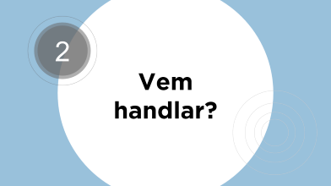
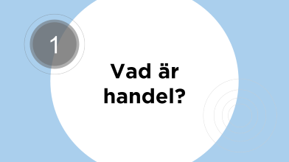
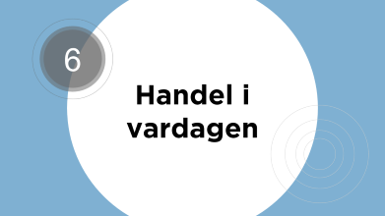
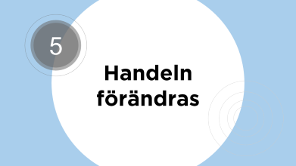
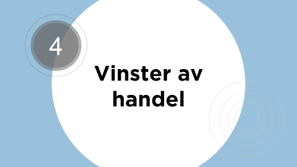
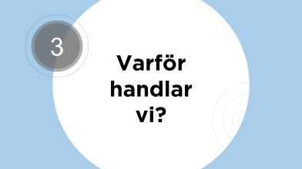
Notes:
Översikt av dagens presentation – vi kommer att prata om X, X och X…

Slide 3
Vad är handel?
1

Slide 4


Place your screenshot here
Notes:
Den klassiska bilden av handel – Detaljhandel. En individ som går in i en affär och stoppar varor i en korg, och betalar sedan för det med pengar, oftast den lokala valutan. Även vid onlineshopping illustreras ju våra köp av att vi stoppar varor/tjänster i en virtuell ”varukorg”. Men handel är mycket mer än så. Samtidigt är det samma grundläggande överväganden som styr våra dagliga inköp som den internationella handeln.

Slide 5
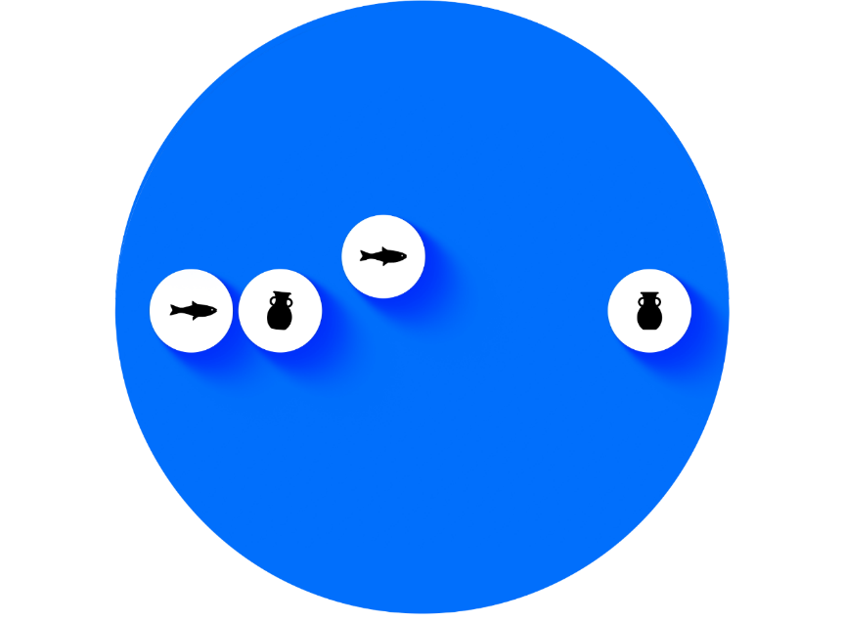

Vad är handel?
Frivillig överenskommelse
båda parter ser möjligheter och/eller fördelar med affären
Från enkel byteshandel inom byn till globala flöden
Notes:
Handel är en frivillig överenskommelse, där båda parter ser möjligheter och/eller fördelar med affären. Det här betyder inte att båda ser lika mycket fördelar, eller lika många möjligheter, men båda får ut någonting av det. Från byteshandel inom stenåldersbyn till dagens globala flöden – handel har funnits i tusentals år. Just frivilligheten är viktig att understryka – påtvingad handel, ex. som kolonialmakterna använde är INTE handel.

Slide 6

Vad är handel?
Varor
Mobiltelefoner
Bilar
Livsmedel
Kläder
Tvättmaskiner
Tjänster
Streaming
Nedladdning av app
Resor
Prenumerationer
Bilverkstad
Frisör
Insatser
Instrument
Design
El
Råvaror
Programmering
Kemikalier
Notes:
För att koka ner det – handel är alltså byten. Dessa sker överallt, hela tiden. Det är lätt att tänka på våra egna varor – mobiltelefoner och mobiler, men lika lätt att glömma att vi faktiskt handlar när vi streamar en film eller laddar ner en app. Dessutom är flödet av insatser, d.v.s. delar som behövs för produktion, den stora delen av handeln.

Slide 7
Vem handlar?
2
Notes:
Men, vem är det då som handlar?

Slide 8
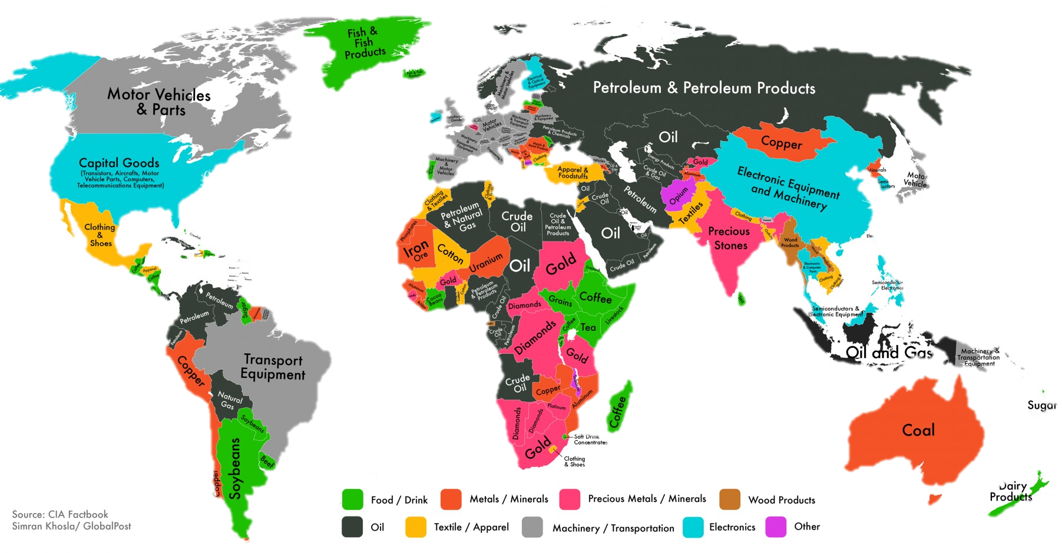

Vem handlar?
Karta som visar olika länders främsta export (inom varuhandel)
(”Correction: This map incorrectly identifies Mexico's most valuable export. It is manufactured goods.”) Källa: Global Post / CIA FactBook
Notes:
Den här bilden visar olika länders största exportprodukt. Den visar att länder har olika produktionsförutsättningar – och att handeln därför är olika. Exporten från ett land utgår från de goda förutsättningarna, medan importen utgår från vad det finns sämre förutsättningar för.
…Samtidigt kan bilder som denna göra det lätt att tro att det är länder som handlar med varandra – att ”Europa” nästan uteslutande exporterar motorfordon, Argentina sojabönor och Australien endast kol.

Slide 9
Nations do not trade, nor do sectors. It is firms that trade.
“… This simple truth makes it clear that understanding the firm-level facts is essential to good policy-making in Europe.
Citat från EU-sponsrade forskningsprojektet:
European Firms in a Global Economy (EFIGE)
Notes:
(fortsättning från föregående bild)… men det stämmer inte – det är FÖRETAG som handlar. Företag handlar med varandra,

Slide 10
Varför handlar vi?
3
Notes:
Nu vet vi att handel är frivilliga utbyten – av varor, tjänster, insatser, pengar, etc. som görs av företag och ibland individer – men aldrig länder. Men VARFÖR handlar vi, då?

Slide 11
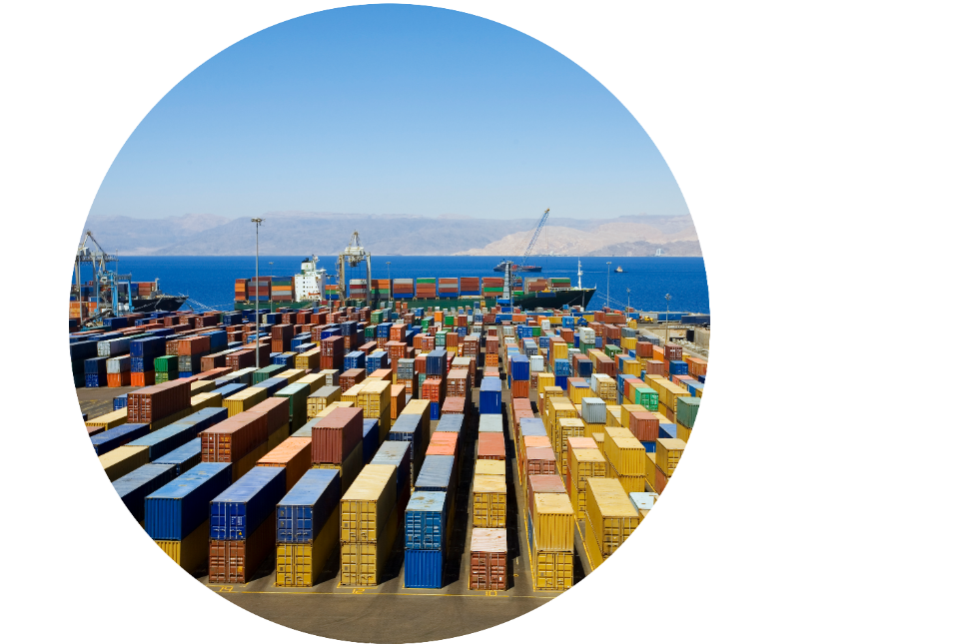

Exporten finansierar importen
Företagens syfte med export: öka försäljningen, lägre kostnader genom storleksfördelar
Samhällsekonomiskt syfte med export: att finansiera import
Jämför: arbete och konsumtion för en individ
Notes:
För företag gör export att man får en större marknad att verka på och kan skala upp produktionen, vilket minskar kostnaden per enhet och företaget blir på så sätt bli mer konkurrenskraftigt.
Även specialisering innebär att företag blir allt bättre på det de specialiserar sig på, vilket ger högre kvalitet och/eller lägre priser. Specialisering stimulerar därför byten, dvs. handel, för att ge företagen utrymmet att fortsätta specialisera sig.
På ett samhällsekonomiskt plan (dvs. hur vi har det i samhället) är det helt enkelt så att exporten finansierar importen. Sverige är ett jättebra exempel på detta: utan import skulle det mesta av vårt land inte funka – och för att ha råd att importera måste vi också exportera. Vi kan också jämföra det med arbete. Det ger oss en lön som gör att vi kan konsumera.

Slide 12

Vad behövs?
Öppna gränser
Äganderätt och avtalsfrihet
Betalningsmedel – allmänt accepterat med garanterat värde
Fungerande finansmarknad – banker och försäkringsbolag
Kommunikationer, logistik och internet
Dataflöden
Notes:
För att handel ska ge bästa resultat för samhället måste vissa saker funka. T.ex. stör gränser/hinder, då de gör det onödigt krångligt och dyrt för företag och individer att göra affärer med den part som de kan göra den bästa affären med.
Äganderätt och avtalsfrihet: länder bör ha ett system som säkerställer att man äger sitt företag eller produkt, och att man får ingå avtal med vem man vill. Tänk dig in i en situation där du vill köpa den produkt som du tycker är bäst, men en krånglig regel gör att du endast får handla från en butik som inte har den produkten.
Banker och Försäkringsbolag.
Kommunikationer, logistik och internet: det är inte bara fysiska varor som måste transporteras – även att streama en film kräver att den kommer någonstans ifrån. Dessutom måste vi kunna kommunicera till och med varandra, till marknaden, etc.
Idag är produktion dessutom alltmer beroende av att det finns uppkoppling för att data ska kunna flöda mellan företag – vi kommer att prata mer om det om en liten stund.

Slide 13
Karta som visar olika länders främsta export (inom varuhandel)
(”Correction: This map incorrectly identifies Mexico's most valuable export. It is manufactured goods.”) Källa: Global Post / CIA FactBook
Notes:
Den här kartan såg vi tidigare, och nu kan vi titta på den för att förklara VARFÖR vi handlar. Även om det inte är länder som handlar, så kan kartan indikera vilka områden som har bäst förutsättningar för att producera vad. På olika platser finns olika förutsättningar för vad man är bäst på att producera. Förutsättningarna kan bero på klimat, miljö eller lagstiftning – oavsett så är det olika. När man specialiserar sig på några få saker blir man också allt bättre på att producera dem – och för att kunna specialisera sig köper man in det man inte specialiserat sig på.

Slide 14
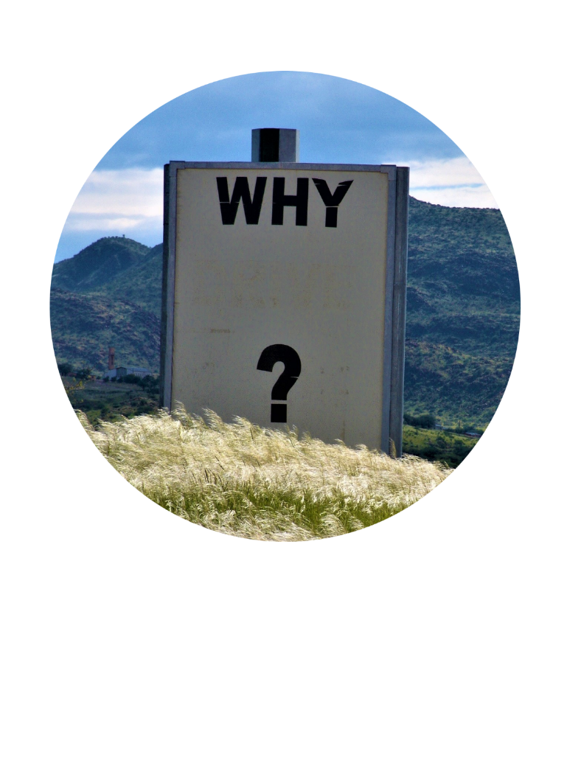
Varför handlar vi?
Alla länder har per definition komparativa fördelar – även om de absolut sett är dåliga på allt
Specialisering – genom arbetsdelning blir vi effektiva och kan producera mer till samma kostnad.
Länder har begränsade resurser
(produktionsfaktorer: arbetskraft, kapital,
naturresurser såsom landyta)
?
Notes:
Alltså, man specialiserar sig på det man har goda förutsättningar för, eller det man vill göra. Komparativa fördelar betyder att även om ett företag/en person/ett land är bäst på ALLT, så är skillnaden mot andra tillverkare/konkurrenter olika stor för olika produkter eller tjänster. Den komparativa fördelen är störst där skillnaden är störst. Komparativ betyder ju jämförelsevis. Vinsten blir störst om X utnyttjar den största komparativa fördelen och låter andra göra något där skillnaden är mindre.

Slide 15
Vinster av handel
4

Slide 16

Vad gör handeln för nytta?
Produktionen sker där mindre resurser krävs - resurser utnyttjas effektivare Samhällets ekonomi och välfärd förbättras
Betyder inte att alla får det bättre, men samhället totalt
Handel är nödvändigt för välstånd men inte tillräckligt.
Samhället måste fördela de välfärds-genererande vinster som företagen skapar, d.v.s. handel skapar vinster – politikerna måste skapa välfärd.
Det finns länder med öppen handelspolitik som är fattiga
Notes:
Men vad får vi då ut av att handla med varandra?
Eftersom produktionen sker där mindre resurser krävs kommer samhället att spara resurser eller ha större resurser kvar till annat.
Alla får det inte bättre, men totalt sett får samhället det – och det ger större möjligheter att bygga ut samhällstjänster – och även att kompensera de som inte får det bättre.
Handel är nödvändigt för att uppnå välstånd – men det är inte tillräckligt. Det behövs dessutom institutioner av olika slag i ett samhälle, som kräver politiska insatser. Samhället måste ta tillvara på de välfärdsgenererande vinster som företagen skapar. D.v.s. handel skapar vinster/välstånd – men det kräver även politiska insatser.

Slide 17
men öppenhet har.
Handel har inget egenvärde
Notes:
En viktig poäng: vi handlar inte för att handla – vi handlar för att det hushållar med samhällets (jordens!) begränsade resurser – och även för att få ta del av nya innovationer och saker som gör att vi utvecklas. Det är därför det är så viktigt att vi är öppna för handel – om vi stänger in oss, eller ute andra, så slösar vi med resurser, försämrar vår ekonomi och vi förlorar chanser till utveckling.

Slide 18
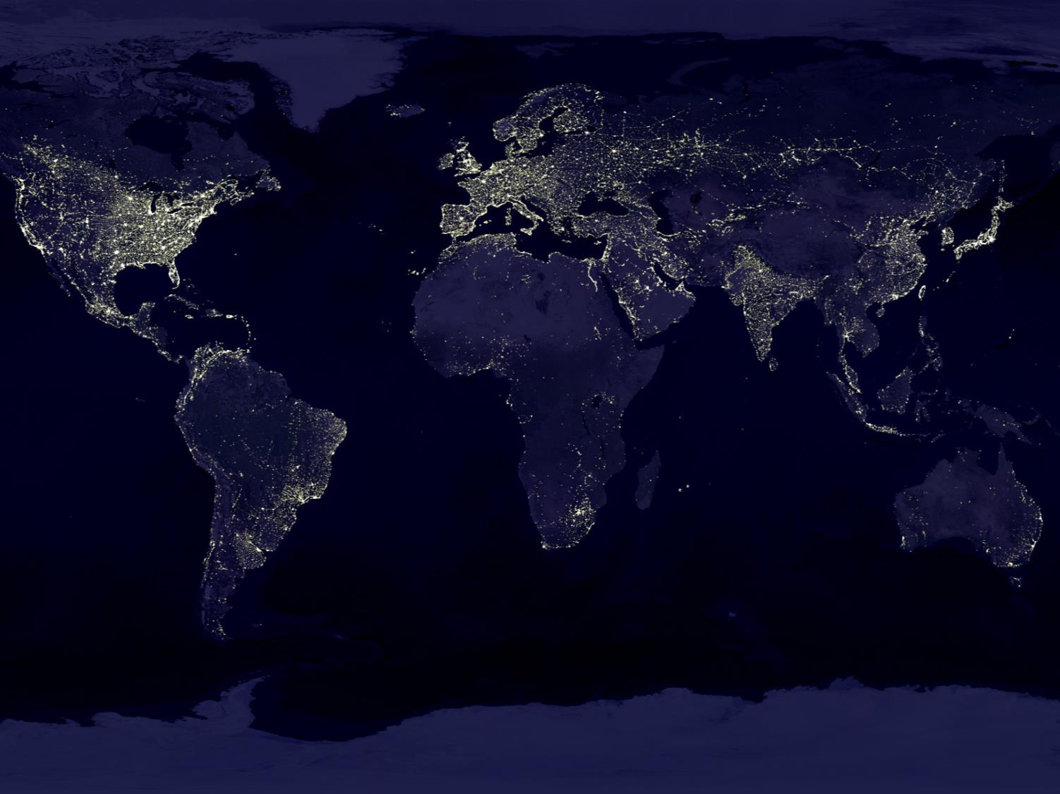
Notes:
Ett exempel på hur öppenhet leder utveckling: skulle det vara natt på hela jorden samtidigt, skulle vi se att de mest upplysta områdena ligger längs med olika kustlinjer. Och mycket belysning hänger ihop med hög ekonomisk standard. Detta är för att handel traditionellt sker över haven, både förr i tiden och idag, och människor har samlats där – dvs. bilden är ett tecken på hur handel genererar ekonomiskt välstånd. Nya idéer och innovationer har först anlänt till en hamn innan de fått spridning, och det har därför varit en fördel att vara kustnära.

Slide 19
Världsexport: USD
Notes:
Vi har alltid handlat med varandra, men de senaste 20 åren har exporten ökat kraftigt – med undantag för finanskrisen 2008.

Slide 20
Export / BNP
 | 1960 | 1996 | 2013
Världen | 10 % | 20 % | > 30 %
Sverige | 14 % | 35 % | Ca 45 %
Notes:
Internationell handel blir en allt viktigare del av ekonomin – både i Sverige och i världen.

Slide 21
Notes:
Det här diagrammet visar förhållandet mellan export och utländska direktinvesteringar. Om vi tyckte att världshandeln ökat snabbt (se gula diagrammet i hörnet – det är samma linje som den röda exportlinjen i det stora), är det nästan ingenting i förhållande till investeringar. De gränsöverskridande investeringarna har ökat mycket snabbare – men de har tagit fart först de senaste 20 åren.

Slide 22
Handeln förändras
5

Slide 23

Vad karaktäriserar
Modern handel
>50%
av handeln utgörs idag av insatser, varor och tjänster, som används i tillverkningen i importlandet
Över hälften av det värde som svensk export genererar kommer från tjänster
Frihandelsavtal
Tjänstefiering och digitalisering revolutionerar världshandeln
Förändrade geoekonomiska maktförhållanden: Globala Syd allt viktigare i världsekonomin
Ökad protektionism
Notes:
Mer än hälften av världshandeln utgörs idag av insatser, varor och tjänster som importeras och används i tillverkning.
Nära hälften av det värde som internationell handel genererar kommer från tjänster. I Sverige är det mer än hälften.
Antalet frihandelsavtal – dvs. avtal om handel utan tullar eller andra hinder – ökar
Tjänstefiering och digitalisering har skapat helt nya sätt att producera och handla
Globala Syd (även känt som ”utvecklingsländer”) blir alltmer delaktiga i världshandeln, vilket förändrar tidigare maktförhållanden.
Protektionism ökar – vi har alla hört om Trump som inför tullar, men det är inte bara i USA som protektionismen har ökat. Över nästan hela världen blir förståelsen för varför öppenhet är så viktig mindre. Och detta sker parallellt med att produktionen blir allt mer beroende av att flöden kan röra sig över hela världen, utan krångel.

Slide 24
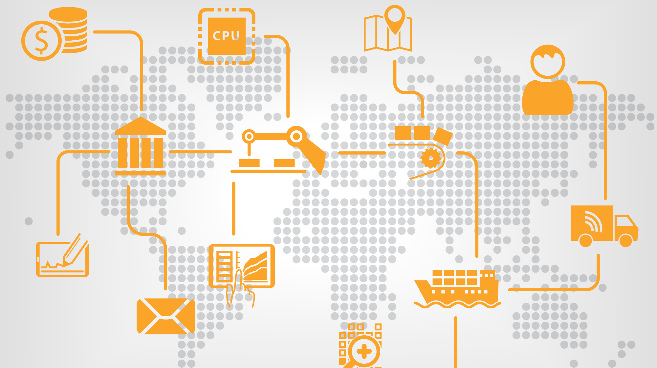
Den globala fabriken
Notes:
Vi kan tala om handel idag som ”Den Globala Fabriken”.

Slide 25

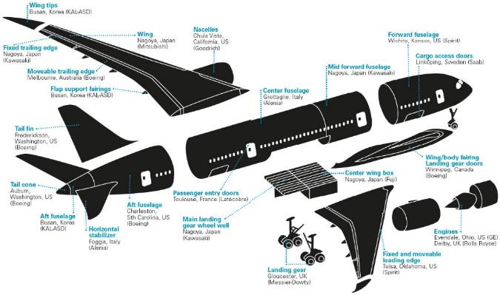
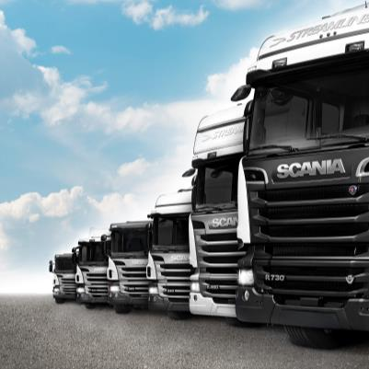
Den globala fabriken
HANDELN FÖRÄNDRAS
Notes:
Ta något så helamerikanskt som ett flygplan från Boeing till exempel…

Slide 26
En Boeing Dreamliner:
Made in America?
135 produktions-ställen
43 under-leverantörer
Dörrar tillverkas i Frankrike, Sverige och USA
70 % av komponenter från utanför USA
Vingarna tillverkas t.ex. i Japan
”Källa: Newhouse, John and A. A, Knopf (2007), Boeing vs Airbus, The inside story of the greatest international competition in business, New York, USA
Notes:
Ett enda flygplan består av insatser från 135 produktionsställen – med 70 % av komponenterna tillverkade utanför USA. Uttrycket ”Made in America” kan nog sägas komma på skam – men detta är absolut inget unikt exempel, utan snarare en bra illustration av hur produktionen utvecklats.

Slide 27

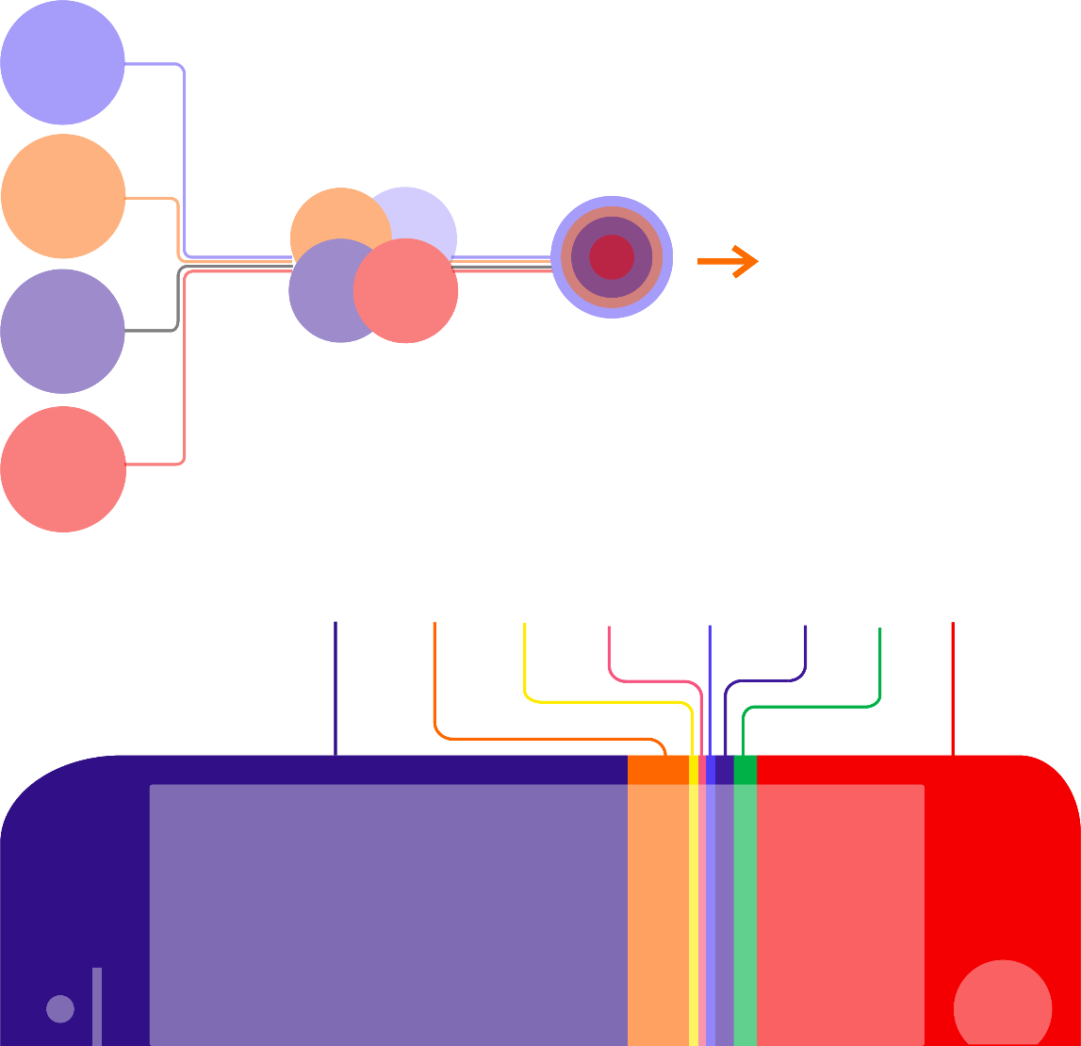

Globala värdekedjor
Japan
Pekskärm
Konsument
Sydkorea
Processor
HANDELN FÖRÄNDRAS
Kina
Montering
USA
Handel
USA
Bluetooth
Tyskland
Kamera
Apple
58 %
Sydkorea
5 %
EU
1 %
Taiwan
1 %
Japan
1 %
USA
2 %
Kina
2 %
Övriga
30 %
Notes:
En mobiltelefon är också ett bra exempel – på bilden ser vi värdefördelningen av en iPhone. Mer än hälften (58%) går tillbaka till Apple som företag (som finns på flera ställen i världen), medan Kina, som man ofta relaterar till som produktionsplats får endast 2% av värdet, medan Sydkorea får 5%. Men hur går det till? Jo, företag i de olika länderna producerar de olika komponenterna och insatserna och säljer till nästa steg i produktionsledet. Den sydkoreanska processorn säljs till ett kinesiskt företag som plockar ihop telefonen, och sedan säljer den.

Slide 28
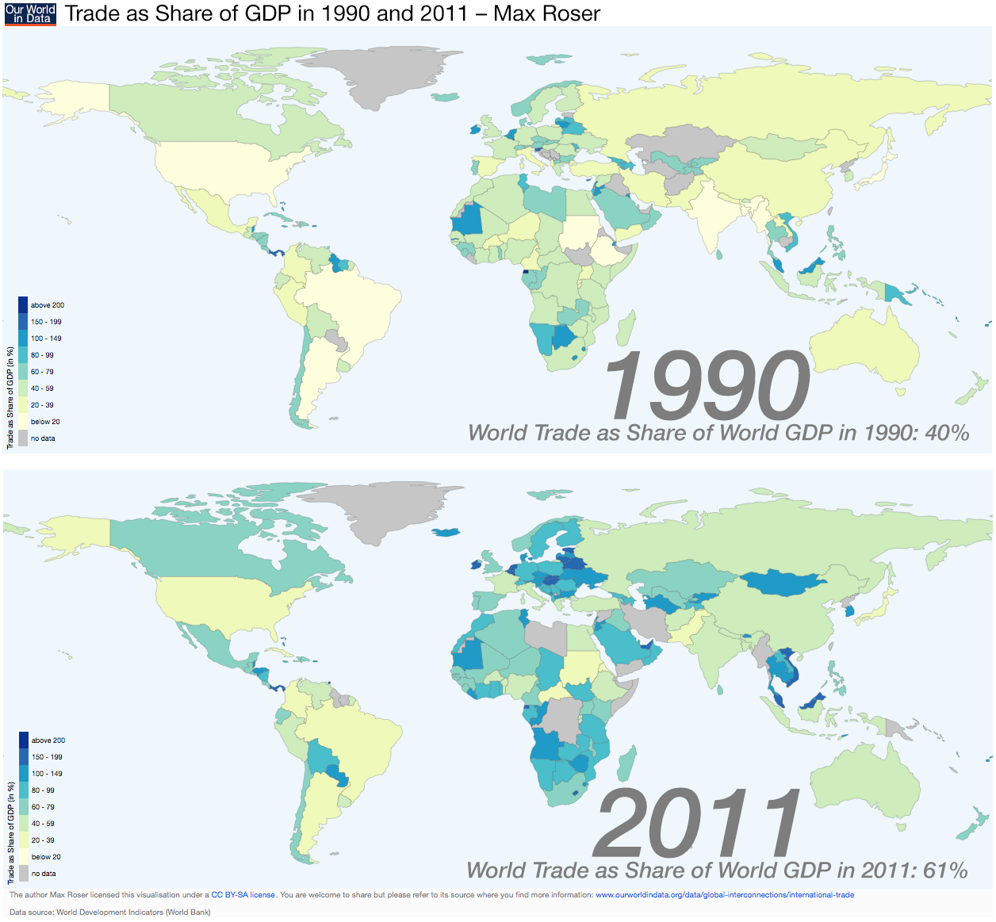
Fler deltagare i de globala flödena
HANDELN FÖRÄNDRAS
Notes:
Ju mörkare blå fälten är på kartan, desto större är landets export i förhållande till BNP.
Kartan visar alltså att världens länder i allmänhet har blivit mer involverade i internationell handel samt att fler länder tar plats i de globala flödena.

Slide 29
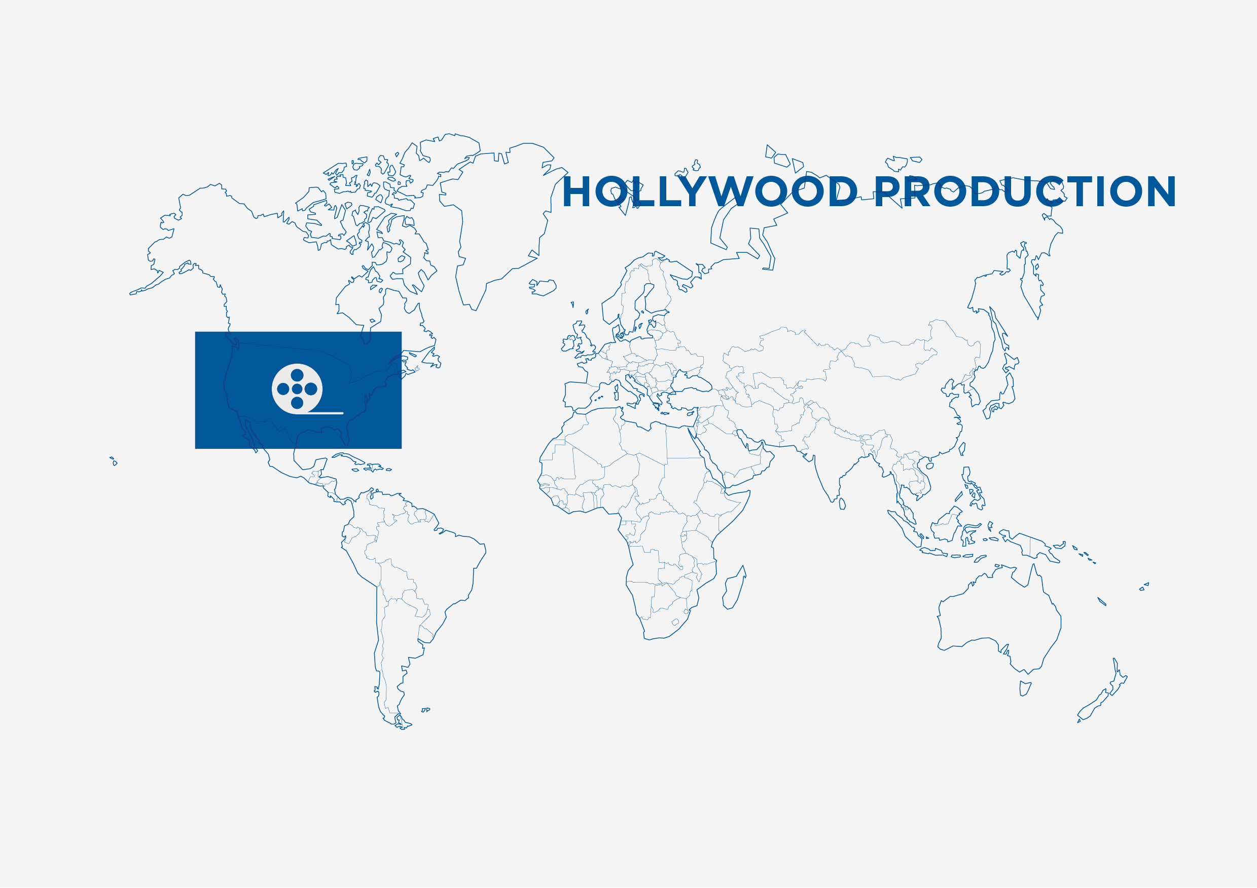
Den nya verkligheten
Notes:
Ta den här animeringen som exempel – det vi kallar en Hollywoodfilm består snarare av insatser från flera länder – eller snarare från FÖRETAG i flera länder. Dessutom sker det i flera steg – inte nog med att kamerorna köps från ett japanskt företag - de har i sin tur satts samman av insatser från andra företag, t.ex. ett mineralutvinningsföretag i Sydafrika. Och efter att filmen är klar fortsätter handeln – biografer och privatpersoner köper in den, streamar den – och köper dessutom in andra varor, som popcorn och choklad att njuta av till filmen.

Slide 30

Konsekvenser av handel
Strukturomvandling – är det bra?
Strukturomvandling är ett svar på utveckling.
Om produktions-villkoren ändras, flyttas produktionen.
Branscher och jobb skapas och försvinner
Omvandlingen beror på teknisk utveckling men denna gynnas av öppenhet och handel.
Resurserna används i andra, mer kon-kurrenskraftiga, branscher
Svenska exempel: varvsindustrin och IT-sektorn
Skyddsnät är viktiga!
Notes:
Vi har redan sagt att produktion bör ske där villkoren är bäst. Men villkor är inte statiska, utan ändras, vad händer då? Då flyttar väl produktionen?
Precis så är det, om villkoren blir bättre någon annanstans, eller utveckling i form av t.ex. digitalisering och tjänstefiering, förändrar produktionen både skapas och försvinner branscher och jobb. Denna omvandling beror t.ex. på teknisk utveckling, som i sin tur gynnas av öppenhet och handel.
Men det måste väl vara negativt om människor här omkring oss förlorar jobben? Njae – för samtidigt som jobben försvinner används resurserna i andra, mer konkurrenskraftiga, branscher. Och det är lätt att vänja sig vid den nuvarande bilden som ”den som alltid har varit”. Men om vi ser till Sverige på 1950-talet hade vi en stor varvs- och tekoindustri, som förlorade sin konkurrenskraft och till stora delar lades ned. Idag har vi andra branscher där svenska företag är mycket konkurrenskraftiga, t.ex. inom IT-sektorn med stora bolag som Spotify, Skype och olika spelbolag som växt fram.
Samtidigt som det rent samhällsekonomiskt är positivt med strukturomvandling (en olönsam bransch lägger ner, och en lönsam växer fram), är det viktigt att komma ihåg att det finns individer som onekligen förlorar sina jobb. För dem, och för samhället, är det viktigt att det finns fungerande skyddsnät – från att arbetsgivarna hjälper till i omställningen, och att samhället kan backa upp och hjälpa till. Framför allt är det viktigt att det finns skyddsnät kollektivt från samhällets sida.

Slide 31
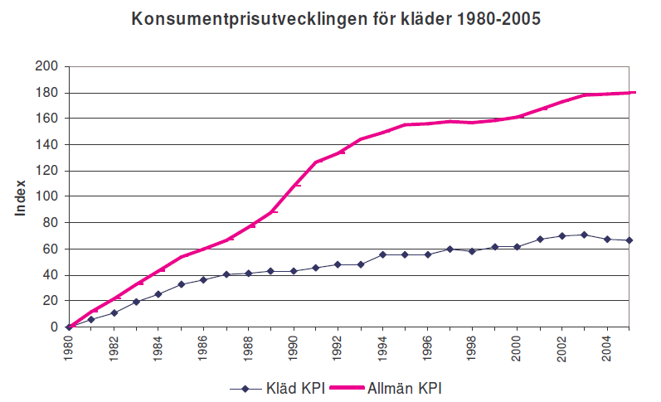
Notes:
Här kan vi se ett exempel på hur strukturomvandling lett till en positiv utveckling för samhället. Teknologisk utveckling och effektivisering har flyttat mycket av textilproduktion utanför Sveriges gränser. När textilier produceras mer effektivt påverkas också prisbilden för konsumenten. Det diagrammet visar är vad som hände efter avregleringen av teko-marknaden i Sverige.

Slide 32
Notes:
Globala värdekedjor innebär att insatser och komponenter kommer från ”hela världen”. Det innebär att t.ex. svensk export inte är helsvensk. Den består till en del av import. Denna andel har ökat i nästan alla länder. Den här bilden visar andelen år 1995. Nästa bild år 2011 – jämför!

Slide 33
Notes:
[ visa den här och den förra bilden snabbt efter varandra. Ökningen är tydlig. ]

Slide 36
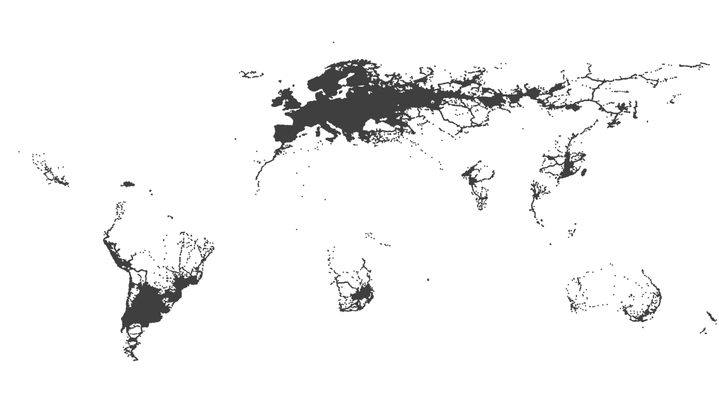
HANDELN FÖRÄNDRAS
Digitalisering
Notes:
Digitalisering har skapat helt nya sätt att bedriva handel och produktion på. Bilden vi tittar på illustrerar detta perfekt – varje prick på kartan motsvaras av en uppkopplad Scania-lastbil ute i världen. Genom att bilarna är uppkopplade kan data skickas tillbaka till företaget som analyserar om t.ex. bränsleutsläppen ökar, om förarens körteknik kan förändras, när det är dags för service, etc. Här blir det också tydligt hur viktig öppenheten är för att utveckla arbetsmiljö, samt bilarnas säkerhet och miljöprestanda – om inte datan kan ta sig ur landet riskerar ju tjänsten som Scania tillhandahåller att fallera, samt att utvecklingen av bilarna försvåras.

Slide 37

HANDELN FÖRÄNDRAS
Tjänstefiering
Industrin
använder,
köper,
producerar och
säljer
… allt mer tjänster
Notes:
Ytterligare en enorm förändring är den så kallade tjänstefieringen av produktionen.

Slide 38
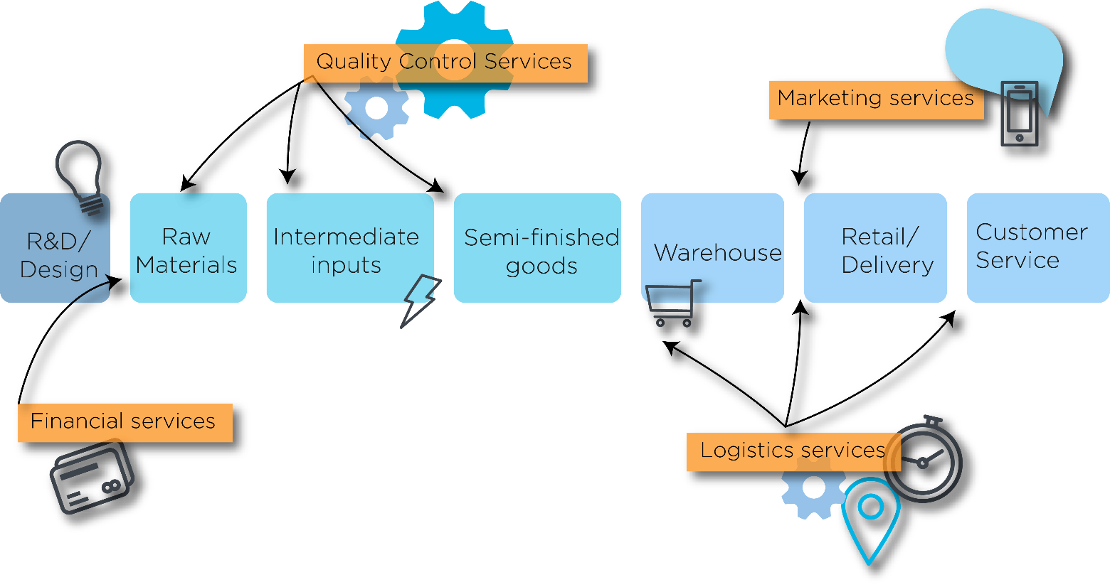
HANDELN FÖRÄNDRAS
Services as enablers
Source: USITC 2011
Notes:
Här är ett exempel på en produktionskedja – den är linjär här för att vara lätt att läsa, men vi vet ju redan att den äger rum över hela världen. Istället för att ha all kompetens inom företaget köper man i allt större grad tjänster från andra – man har en bokföringsbyrå som sköter ekonomin, kvalitetskontroller hyrs in och någon annan sköter logistiken. Tjänstefieringen har alltså skapat utrymme för nya företag och branscher att verka.

Slide 39
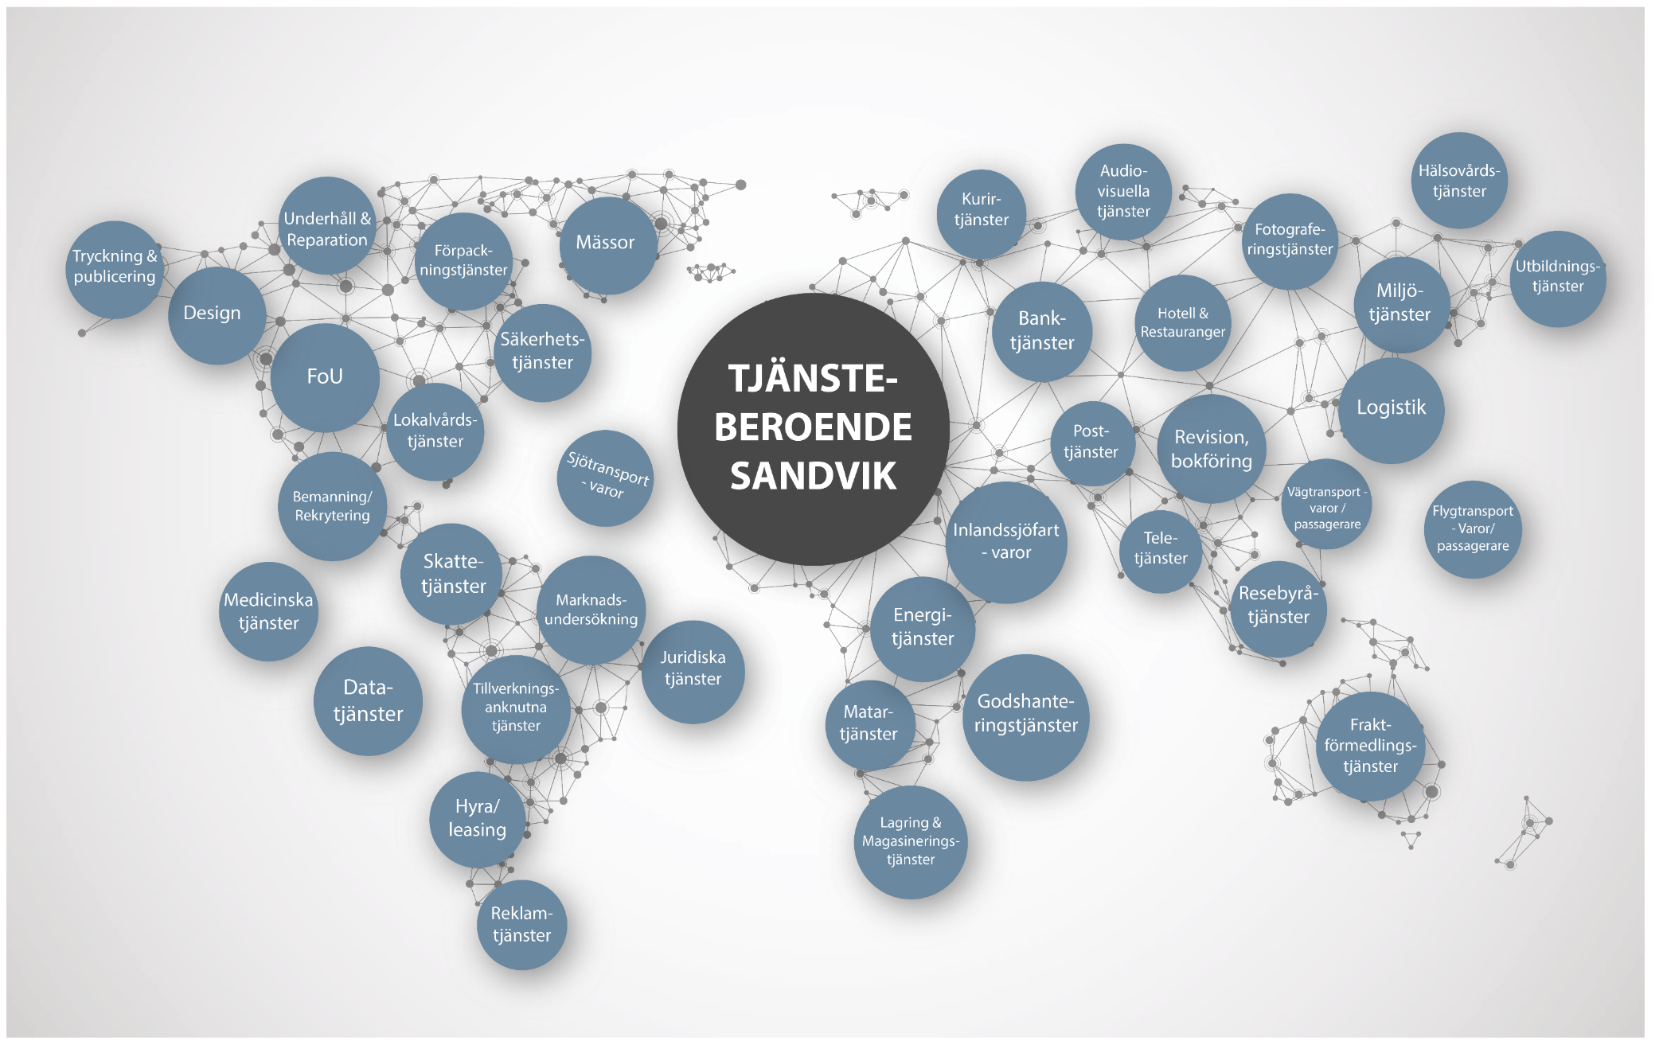
Notes:
Ännu en illustration – företaget Sandvik är beroende av 40 olika typer av tjänster för sin produktion.

Slide 40
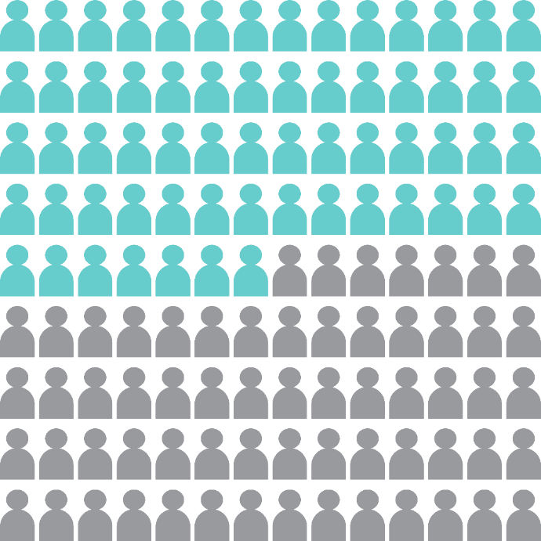
HANDELN FÖRÄNDRAS
Tjänstefiering
Hälften av alla anställda inom tillverkningsindustrin har tjänsterelaterade yrken

Slide 41
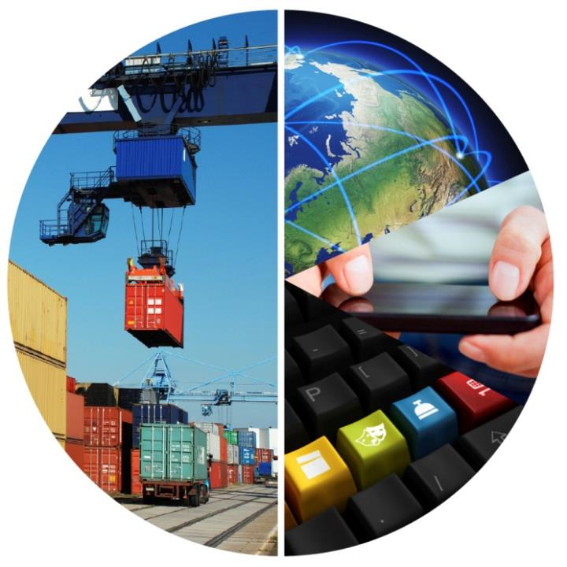
Hälften av tjänstehandeln är möjlig
tack vare digitaliseringen

Slide 42
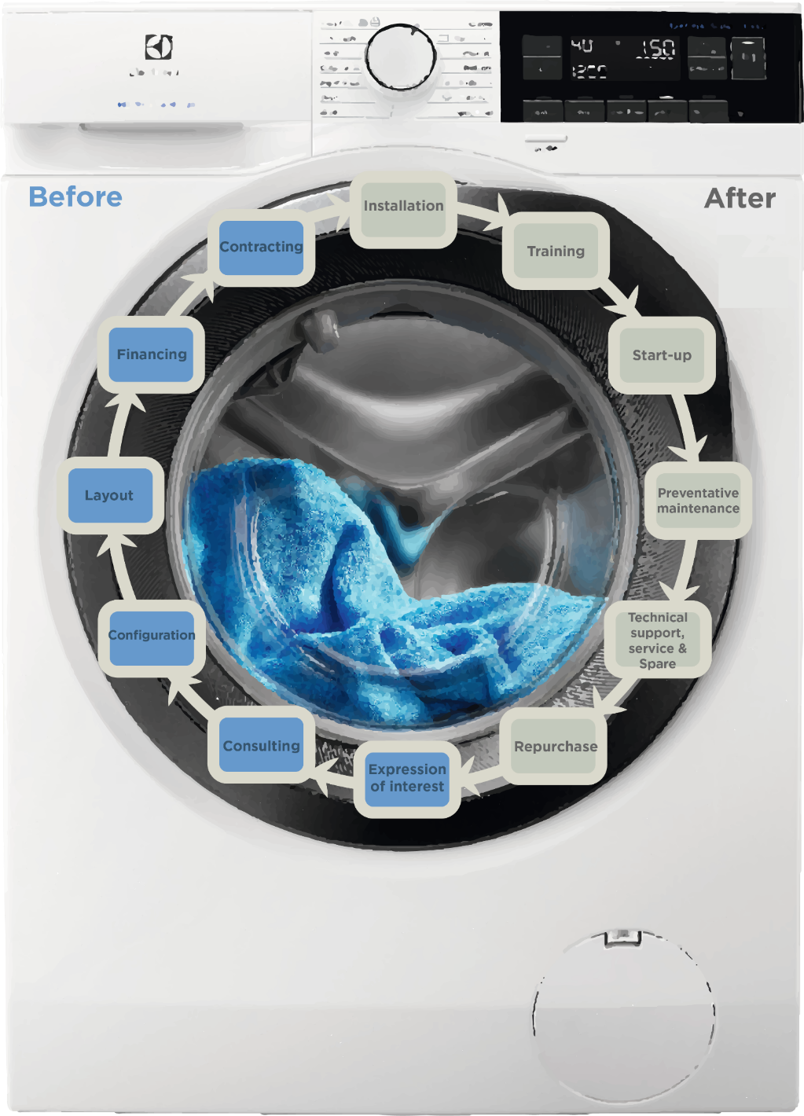
Notes:
Tjänster är viktiga i alla stadier av en produktionscykel, från produktutveckling till produktion, service, osv, osv.

Slide 43

HANDELN FÖRÄNDRAS
Inte bara företag
Notes:
Vi har sagt att det är företag som handlar med varandra – och det stämmer att det inte är länder som handlar. Men i takt med digitalisering och tjänstefiering deltar allt fler individer i världshandeln. Dels genom att köpa varor från utländska företag, men även genom att använda tjänster (ladda ner app, streama en film, resa genom att själv boka flyg/boende, med mera.)

Slide 44
Notes:
De globala värdekedjorna växer i avstånd.
Cirklarna illustrerar området inom vilket insatser köps.
Globala värdekedjor är fortfarande regionala, men ”regionerna” växer
[jämför den här och nästa bild!]

Slide 46
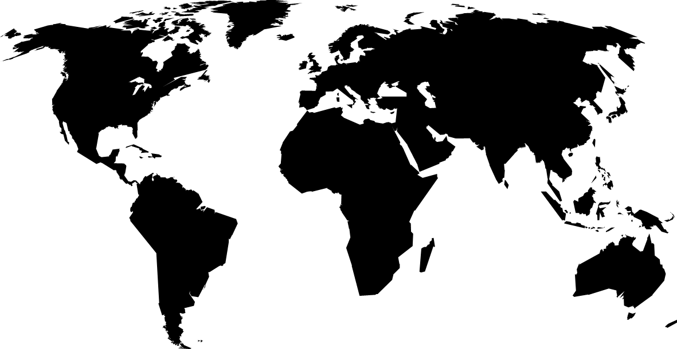
746 mdr $
(5 %)
488 mdr $
(3 %)
109 mdr $
(0,7 %)
3 998 mdr $
(27 %)
956 mdr $
(6 %)
1 214 mdr $
(8 %)
2 464 mdr $
(17 %)
89 mdr $
(0,6 %)
62 mdr $
(0,4 %)
303 mdr $
(2 %)
Intra-regional handel
148 mdr $
(1 %)
Inter-regional handel
361 mdr $
(2 %)
1 332 mdr $
(9 %)
Källa: Kommerskollegium baserat på WTO 2011
Notes:
Men är handel global då? Nej. Handel sker fortfarande främst inom regioner,

Slide 47
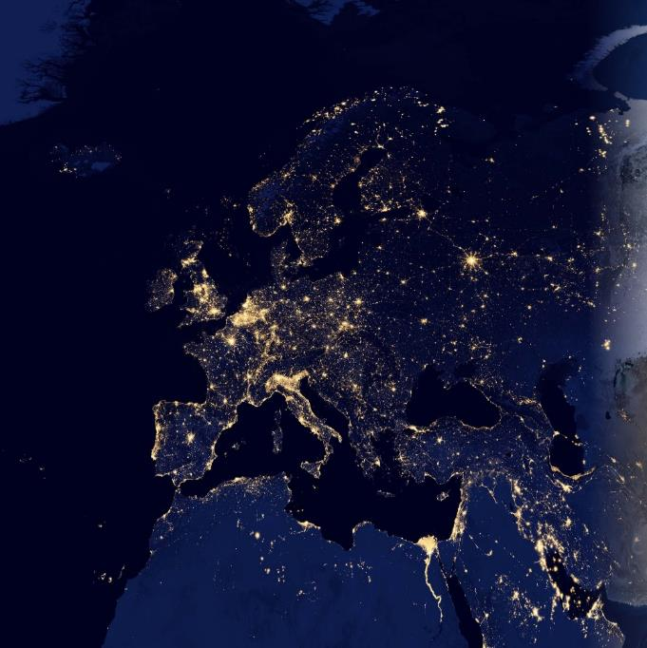

Internationell handel är fortfarande regional
HANDELN FÖRÄNDRAS
Total handel mellan Nordamerika, Asien och Europa = 22 procent av världshandeln
Handeln inom de tre regionerna = 50 procent av världshandeln
  Europa 27 %
  Asien 17 %
  Nordamerika 6 %

Slide 48
HANDELN FÖRÄNDRAS

Slide 49

Världshandeln förändras
HANDELN FÖRÄNDRAS
  Globala värde-kedjor allt viktigare. Exportens importandel har ökat från 20% på 70-talet till runt 35 % idag
  Tjänstefiering, särskilt pga digitalisering är på väg att revolutionera världshandeln
  Förändrade geoekonomiska maktförhållanden: utvecklingsländer allt viktigare i världsekonomin
Notes:
Alltså – Världshandeln förändras: Produktionen är alltmer beroende av globala värdekedjor. Av innehållet i allt som exporteras idag har 35 % importerats till produktionen.
Nya tekniker och arbetssätt revolutionerar hur produktionen funkar
Fler deltar!

Slide 50
Sveriges importberoende ur ett internationellt perspektiv
SVERIGE
Genomsnitt: 31 %
Notes:
Hur beroende är vi i Sverige av att de globala flödena fungerar då? MYCKET. Sveriges importberoende, i jämförelse med andra länder.

Slide 51
Notes:
Så här ser exporten ut enligt handelsstatistiken…

Slide 52
Var hamnar svensk export?
Källa: OECD/Kommerskollegiums egna beräkningar
Notes:
… och mätt i värdegenerering.
Det är exporten till USA som genererar mest värde till svensk ekonomi.
Eller: Amerikanernas konsumtion av produkter som producerats i Sverige - och som importerats till USA – direkt från Sverige, eller via något annat land i den globala värdekedjan.

Slide 53
Notes:
Mottagare/importländer av svensk export enligt handelsstatistik

Slide 54
Notes:
… och i värdetermer

Slide 55
Svensk export mätt i förädlingsvärde

Slide 56
Handel i vardagen
6

Slide 57


Slide 58


Slide 59
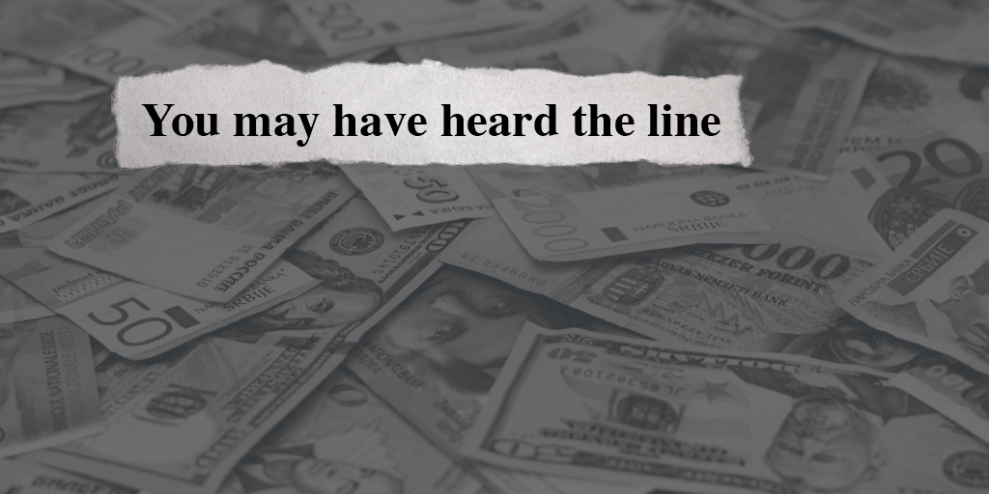

Slide 60


Slide 61


Slide 62
Internationella handelskammaren (ICC)
Global näringslivsorganisation
Underlätta gränsöverskridande affärsverksamhet
  Påverka politik
  Tvistlösning
  Utveckla standarder och avtalsmallar som företag kan använda i sina affärer.
Observatörsstatus i FN:s Generalförsamling sedan 2017

